Slide 1
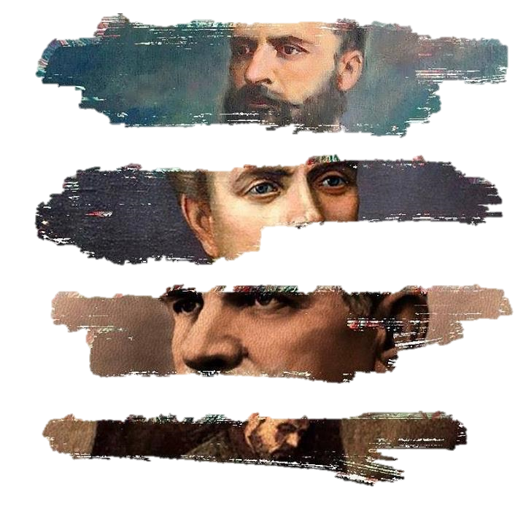
1 ноември –
Ден на народните будители

Slide 2

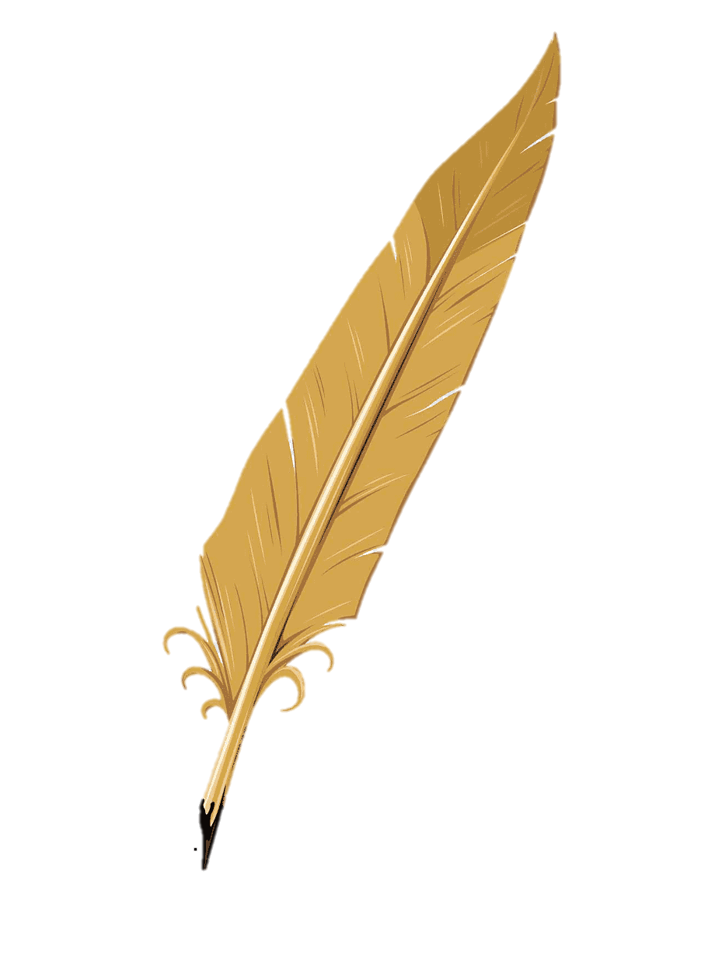
Възникване на празника
Денят на народните будители възниква в трудното време на духовна разруха след Първата световна война. В такъв момент българите избират опита на своето общество. Те се вглеждат към най-светлите имена на българското духовно минало.

Slide 3
Приемане на празника
Приемат 1 ноември – денят на светеца Иван Рилски за нов, но всъщност добре познат празник. Това се случва на 13 декември 1922 година, когато 19-тото Обикновено Народно събрание приема Закон за допълнение на Закона за празниците. Инициатор на промяната е тогавашният министър на народното просвещение Стоян Омарчевски.

Slide 4
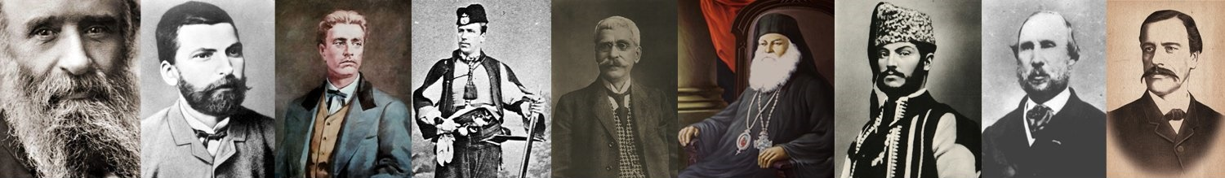
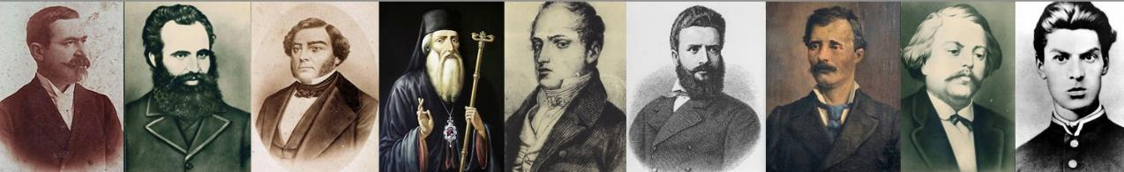
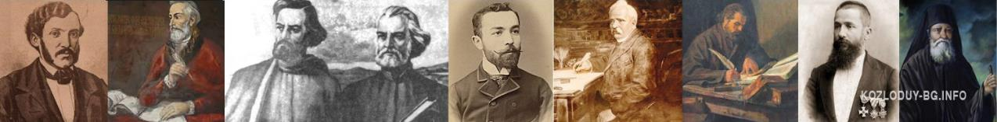
На този ден не трябва да забравяме имената и делата на тези велики българи:

Slide 5
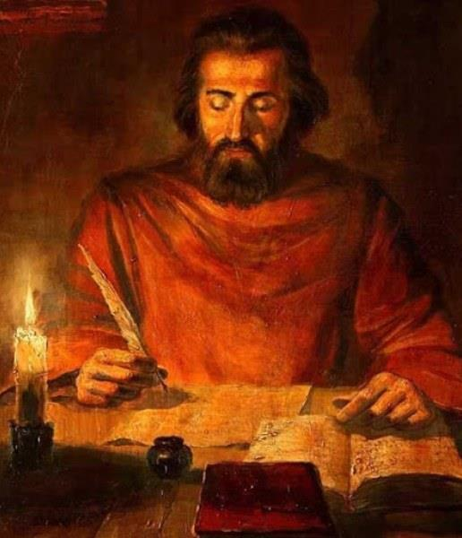
Паисий Хилендарски
Монахът, който се е превърнал в знаме на българското Възраждане с едно от най-великите дела в историята ни – създаването на писана българска история, чиято цел е да събуди искрата на патриотизма на народа ни, да му вдъхне самочувствие, припомняйки му славното минало, извоювано достойно от предците ни.

Slide 6
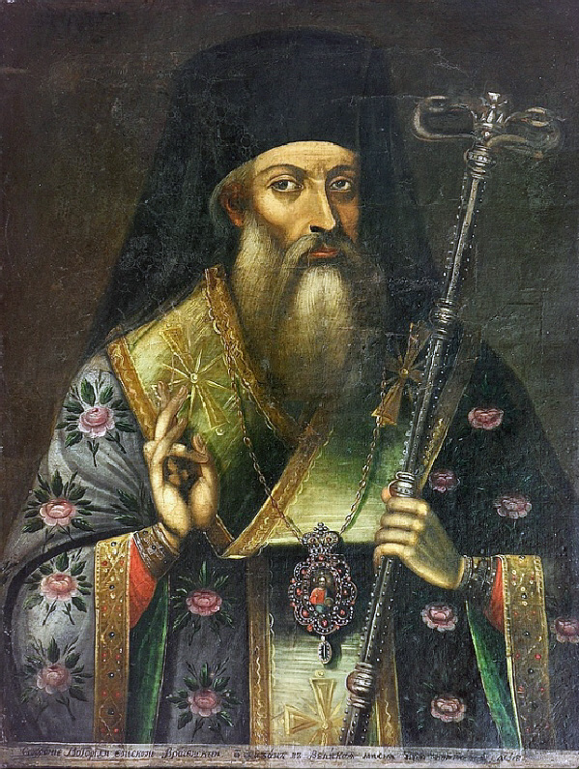
Софроний Врачански
Бележит възрожденски писател, общественик, просветител, родоначалник на новобългарската литература и строител на новобългарския книжовен език. Той е и човекът направил първия препис на знаменитата „История славянобългарска“.

Slide 7
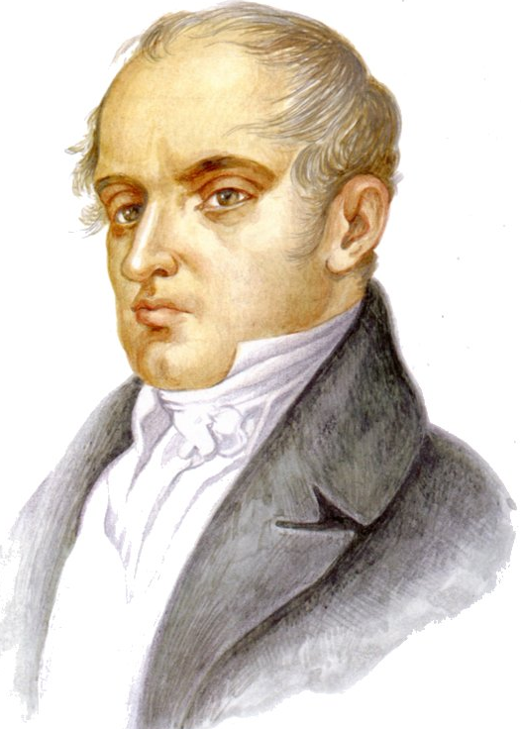
Васил Априлов
Помогнал да се построи първото българско светско училище в родния си град Габрово.

Slide 8
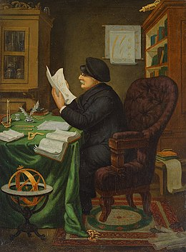
Петър Берон
Автор е на „Рибния буквар“, въвел е нов начин на преподаване, придал е европейски вид на нашето образование

Slide 9
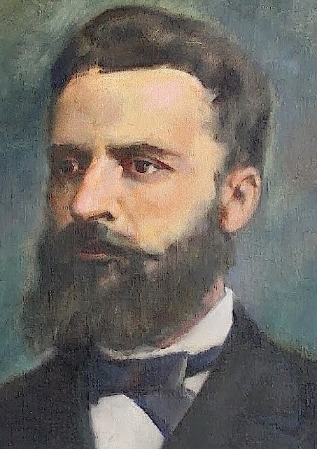
Христо Ботев
Национален герой, революционер, поет и публицист, оставил след себе си велики стихотворения. Литературното и публицистично наследство на Ботев не е голямо по обем, но по своите художествени достойнства то бележи върха не само във възрожденската, но и изобщо в цялостното развитие на българската литература.

Slide 10
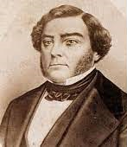
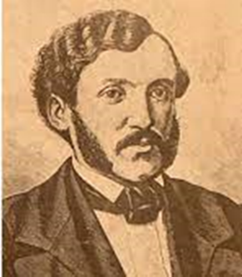
Димитър и Константин Миладинови
    Възрожденски патриоти и учители, събрали в сборници много народни песни, пословици, гатанки и обичаи.

Slide 11
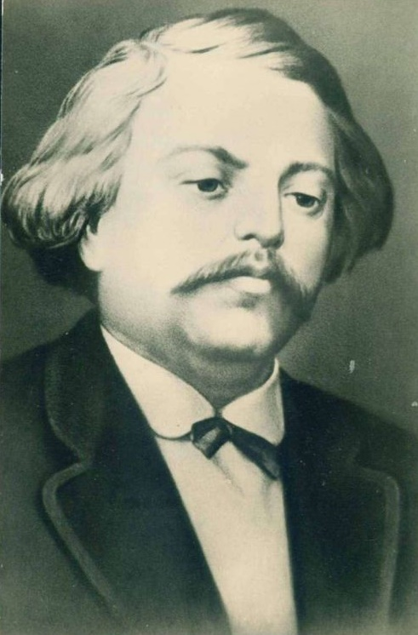
Добри Чинтулов
Човекът, създал текстовете на най-обичаните песни, които пеем и днес: „Стани, стани, юнак балкански“, „Вятър ечи, Балкан стене“, „Къде си, вярна ти, любов народна?“.

Slide 12
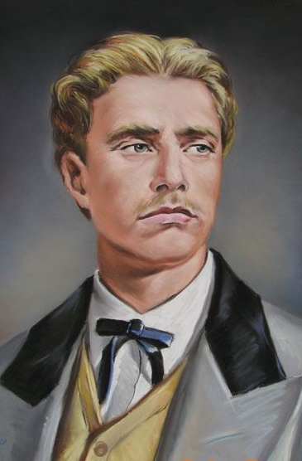
Васил Левски
Чиято отдаденост и саможертва в името на свободата е най-силното човешко качество.

Slide 13
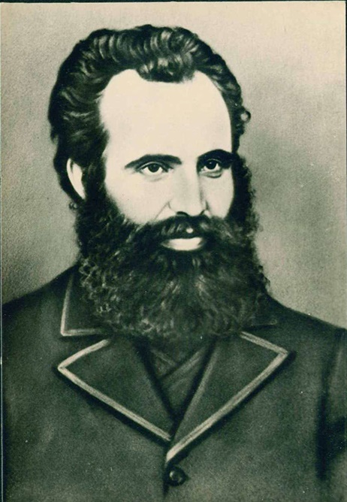
Любен Каравелов
Български поет, писател, енциклопедист, журналист, етнограф и безспорен национален герой допринася съществено за развитието на обществената мисъл в България през Възраждането. Каравелов участва в националреволюционното движение като член и председател на БРЦК.

Slide 14
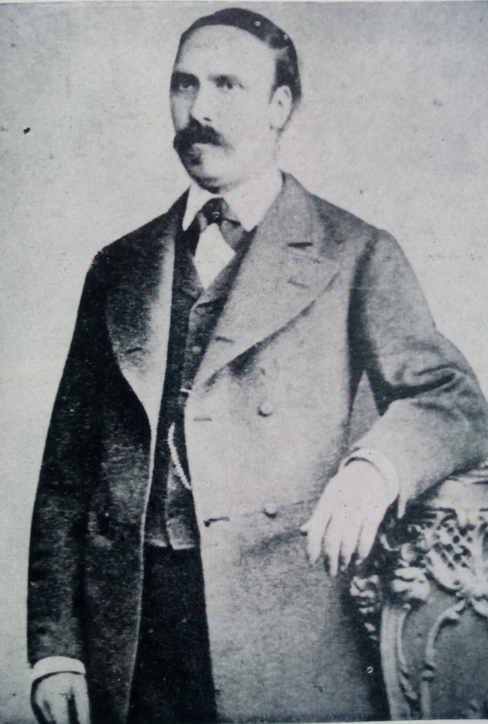
Добри Войников
Писателят драматург, основал първия български театър, с което положил основите на театралното изкуство у нас, подложил на критика чуждопоклонничеството в пиесата си „Криворазбраната цивилизация“.

Slide 15
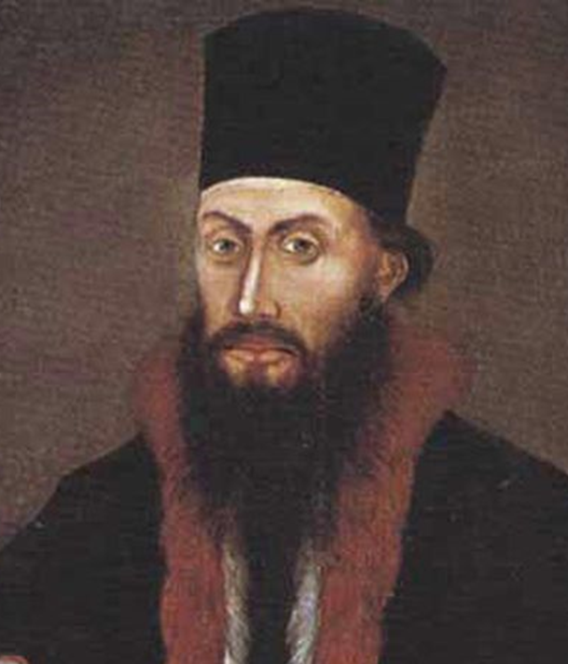
Неофит Рилски
Първопроходник и продължител на идеята за превръщането на българското образование в светско.

Slide 16
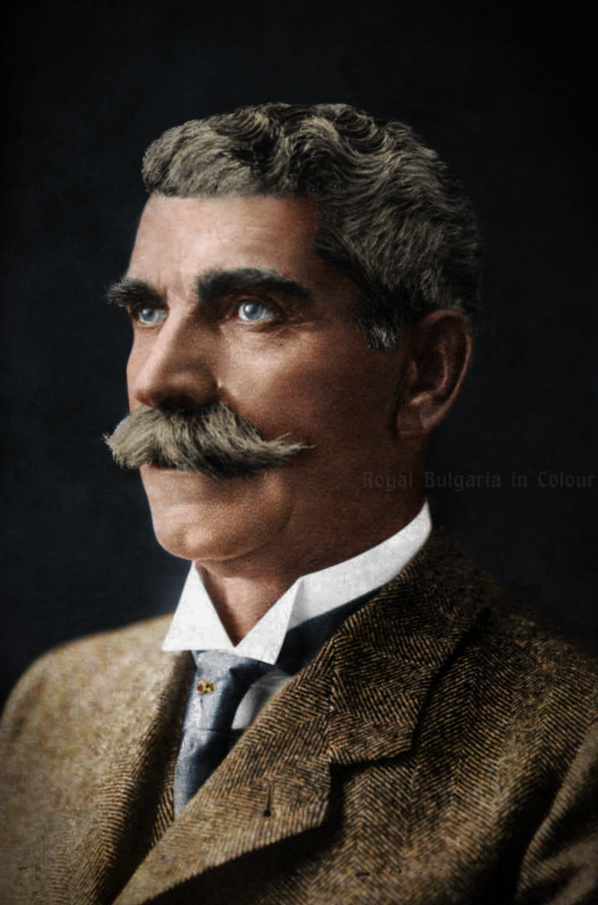
Иван Вазов
Класически български писател, поет и драматург. Патриарх на българската литература. Творчество му отразява на две исторически епохи – Възраждането и Следосвобожденска България. Насочва се към патриотично-граждански теми. Работи като учител и преводач, включва се в различни родолюбиви начинания – преди и след Освобождението, за кратко е министър на просвещението. Създава първия български роман “Под игото.„

Slide 17
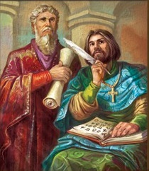
Св. Св. Кирил и Методий
Свети Кирил е славянски просветител, създател на славянската азбука, основоположник на славянската и българската литература. Константин-Кирил Философ учи в Магнаурската школа в Цариград, има отлични познания по философия и граматика. В края на 860 заедно с брат му Методий е изпратен от византийския император с църковна и дипломатическа мисия при хазарите.

Slide 18
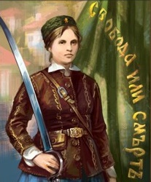
Райна Княгиня
Българска националреволюционерка, учителка. Родена в Панагюрище. Райна Княгиня учи в родния си град и в девическото училище в Стара Загора при А. Тошева. По време на Априлското въстание 1876 носи на кон извезаното от нея и тържествено осветено от поп Груьо знаме на шествието в Панагюрище (поради което е наречена “Княгиня”).

Slide 19
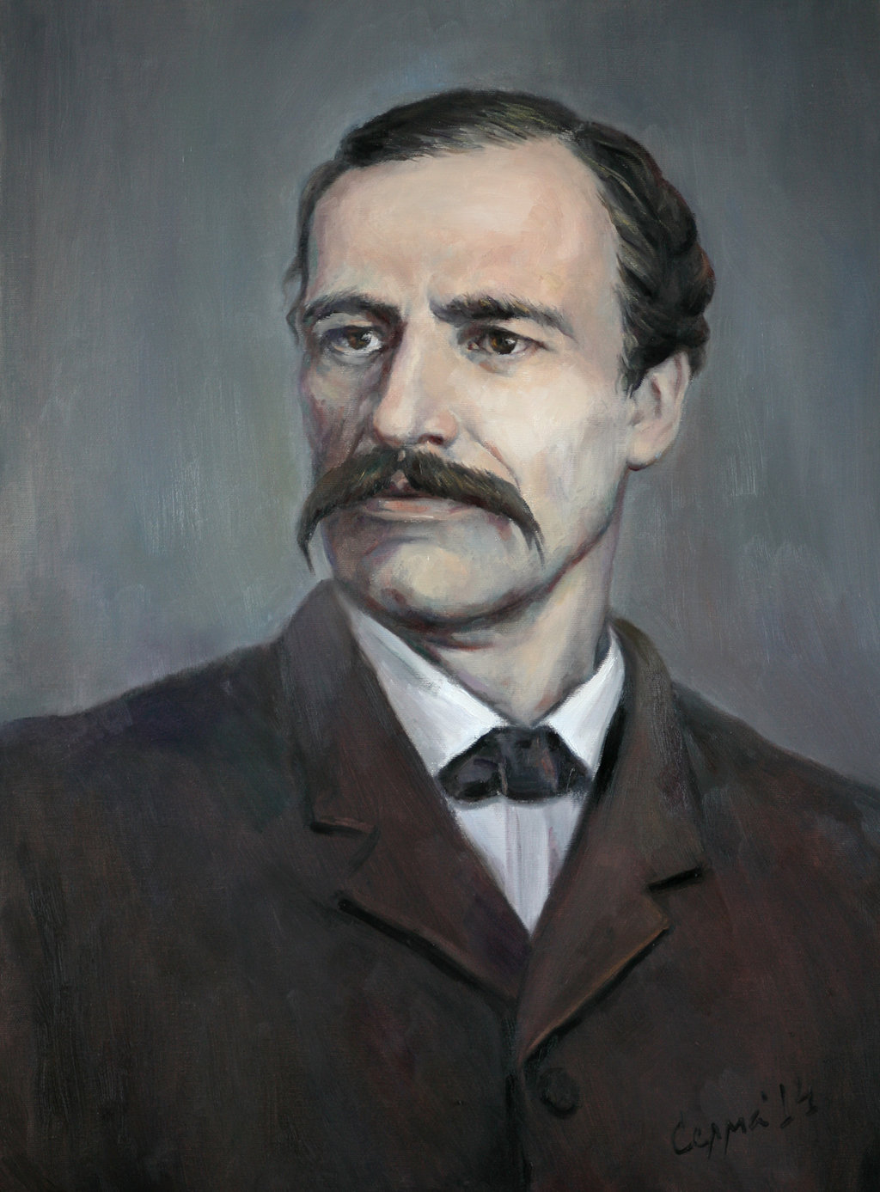
Георги Раковски
Идеолог, стратег и организатор на българското националноосвободително движение, публицист, писател, историограф и етнограф. Участва най-активно в борбите за църковна и политическа свобода на българите. „Бащата на революцията.“

Slide 20
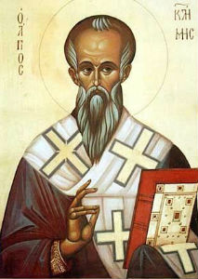
Св. Климент Охридски
Един от най-известните и талантливи ученици на Кирил и Методий. Участва активно във Великоморавската им мисия. През 867-869 г. е заедно с тях в Рим, където е ръкоположен за свещеник. След смъртта на Методий е прогонен от Великоморавия и намира убежище в България. Съществуват известия, според които именно той създава кирилицата в България. Патрон на нашата гимназия.

Slide 21
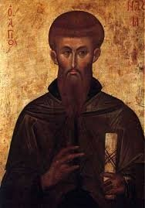
„Голи са народите без книги, немощни да се борят без оръжие с противника на нашите души.“
„О, будители народни, цял низ светли имена чисти, сияйни, благородни, вий сте нашите знамена най за вечни времена.“
- Константин Преславски

Slide 22
Благодарим за вниманието!

Slide 23
